Slide 1


Kristian Maja Olivia Rikke

Slide 2
Agenda
Communication Brief
Persona
Koncept
Målet med produktet
SWOT
Tilgængelighed + responsivt web design
Hjemmeside

Slide 3
Communication Brief
Formål
Formålet er at designe en hjemmeside som er eksklusiv og bygger på storytelling. Her vil der blive dannet en unik ramme for Memos produkter.
Præmis
Skab dine egne historier med et unikt ur fra Memos.
Indhold
Vi vil designe en brugervenlig hjemmeside, som har et minimalistisk, moderne og eksklusivt design. Denne hjemmeside skal have fokus på urene og historien bag, og dermed være opbygget omkring storytelling. Siden skal indeholde bl.a. forside, som bringer brugeren videre ned af siden til produkter samt historien bag.

Slide 4
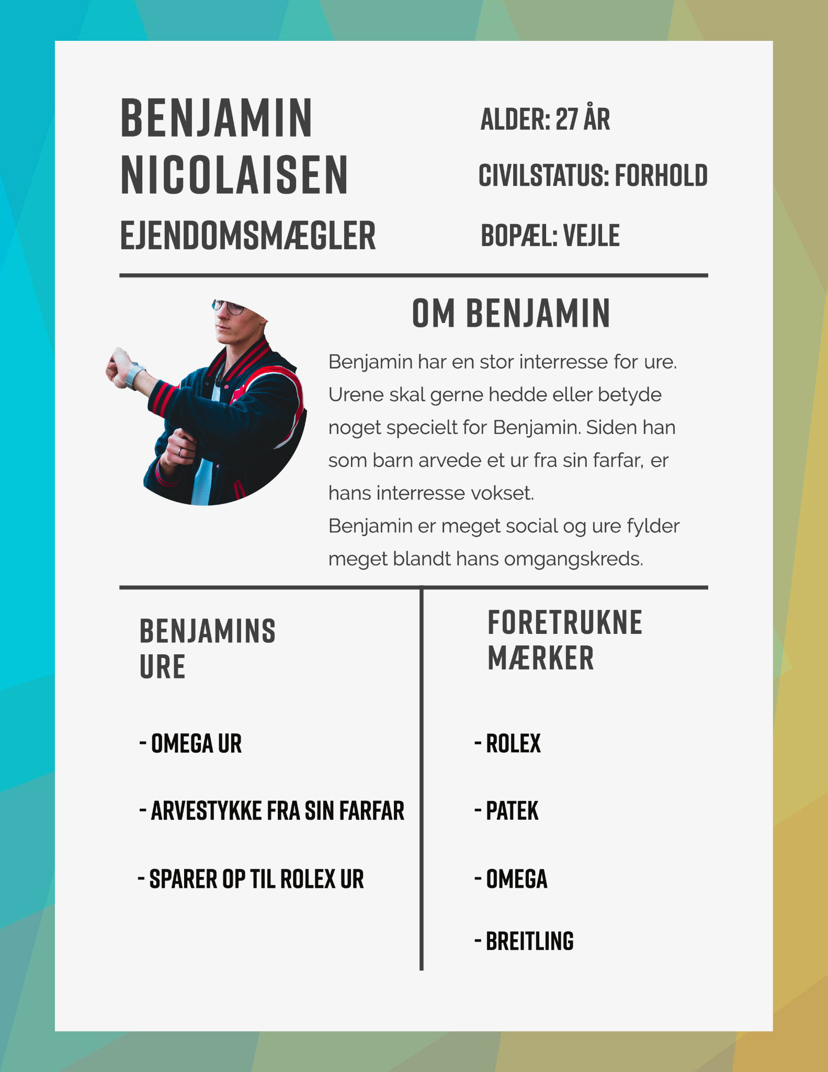
Denne persona er lavet ud
fra Memos research og data

Slide 5

Koncept
Konceptet for vores produkt er, at føre historien bag urene ind i hjemmesiden. Brugeren skal føle de bliver ført ind i et univers, hvor der er fokus på hvordan uret får en historie for lige præcis dem. Kort sagt, vores koncept bygger på storytelling.

Slide 6
Målet med produktet
Base
Målet er at skabe en god base for Memos.
Univers med historie
Hjemmesiden skal være et lille univers, som gør brugeren til en del af historien.
Lære historien
Der skal være mulighed for at lære historien om Memos, men også skabe sin egen historie.

Slide 7
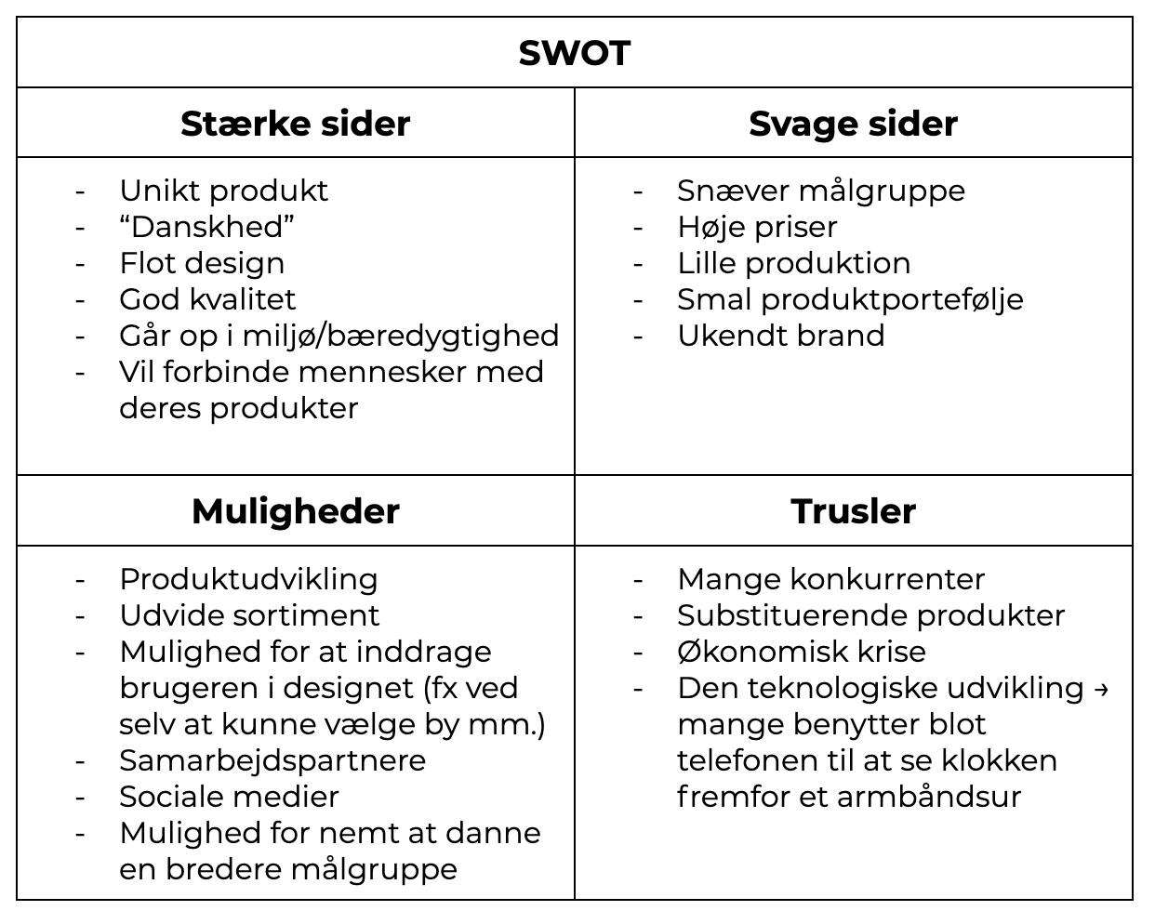

Slide 8
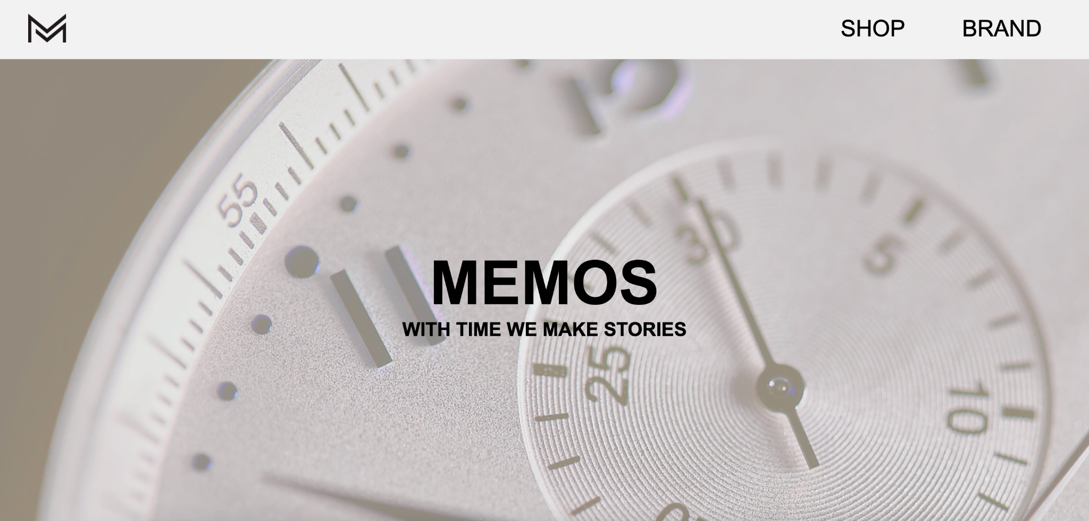
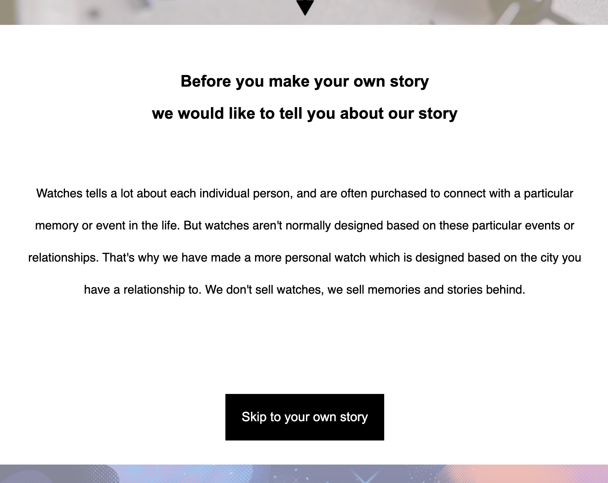
Tilgængelighed
Websiden kan benyttes på alle enheder og tager hensyn til alle.
Brug af overskrifter såsom H1, H2 osv. → Gør opbygningen struktureret og siden mere brugervenlig.
Minimalistisk og moderne design → Signalerer eksklusivitet og storytelling.
Sort/hvid design for at skabe et simpelt design

Slide 9
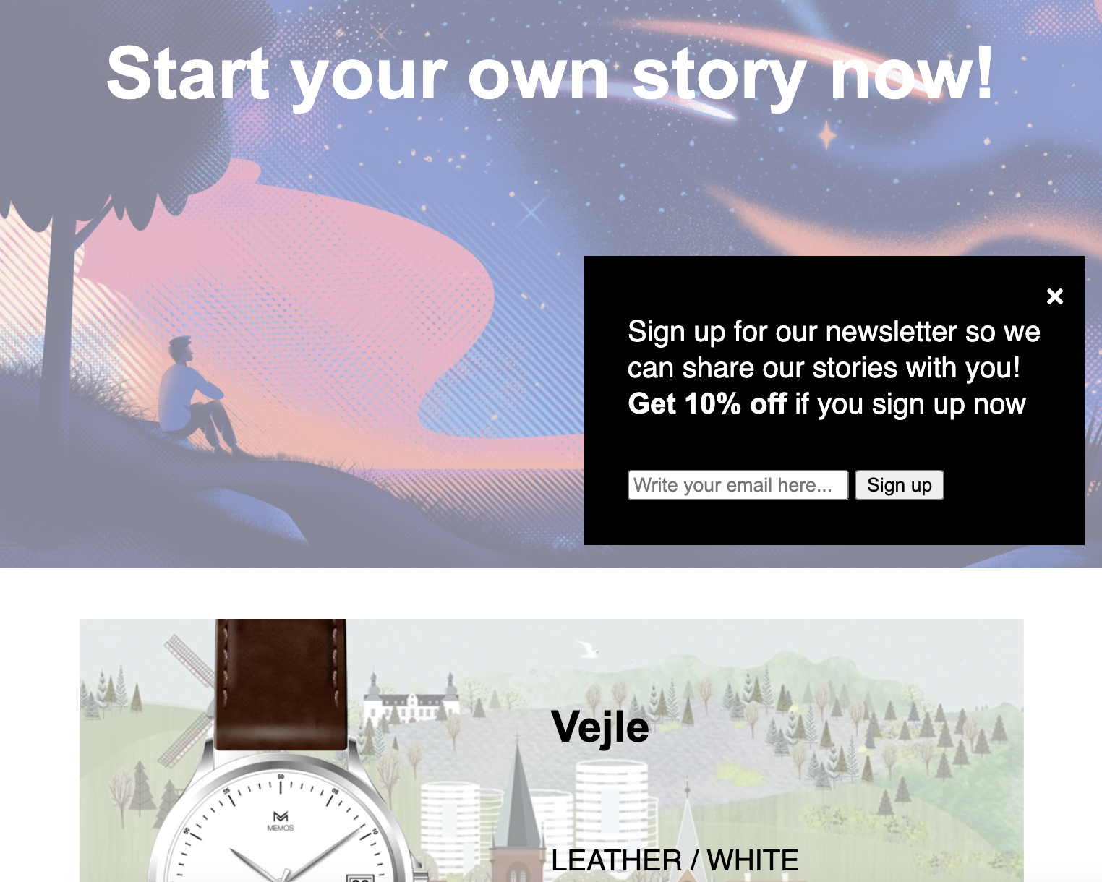
Tilgængelighed
Semantisk markup → benyttes af alle brugere
Kodet i HTML5 & CSS3 → Opbygget med HTML struktur → Header, main, footer osv.
Fokus på farvekontrasten → Kan ses af alle inkl. farveblinde → Contrast-ratio på 21:1
POUR
Responsivt design → viewport i HTML & media queries i CSS

Slide 10
Hjemmeside
Link til hjemmeside: https://hermansentermansen.dk/memos/

